Slide 1
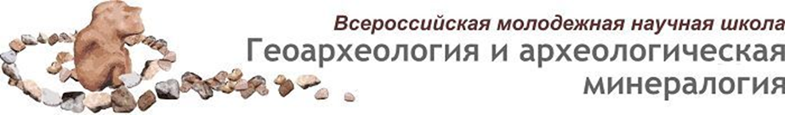

ИЗОТОПНЫЙ АНАЛИЗ СТРОНЦИЯ В СОВРЕМЕННОМ СЫРЬЕ И ИСКОПАЕМОМ ТЕКСТИЛЕ
Д.В. Киселева¹, М.В. Червяковская¹, Н.И. Шишлина²
¹ИГГ УрО РАН, Екатеринбург
²Государственный исторический музей, Москва

Slide 2
По аналогии с костной и зубными тканями, стронций может поступать и сохраняться в волосах и шерсти млекопитающих [Frei et al., 2009].
Пилотные исследования [von Carnap-Bornheim et al., 2007] и, в особенности, [Frei et al., 2009] показали, что изотопный состав стронция шерсти овец, а, следовательно, и изотопный состав стронция археологического шерстяного текстиля в среднем отражает сигнал биодоступного стронция соответствующих пастбищ, где овцы могли выпасаться, и позволяет выявить возможные территориальные источники сырья.

Slide 3
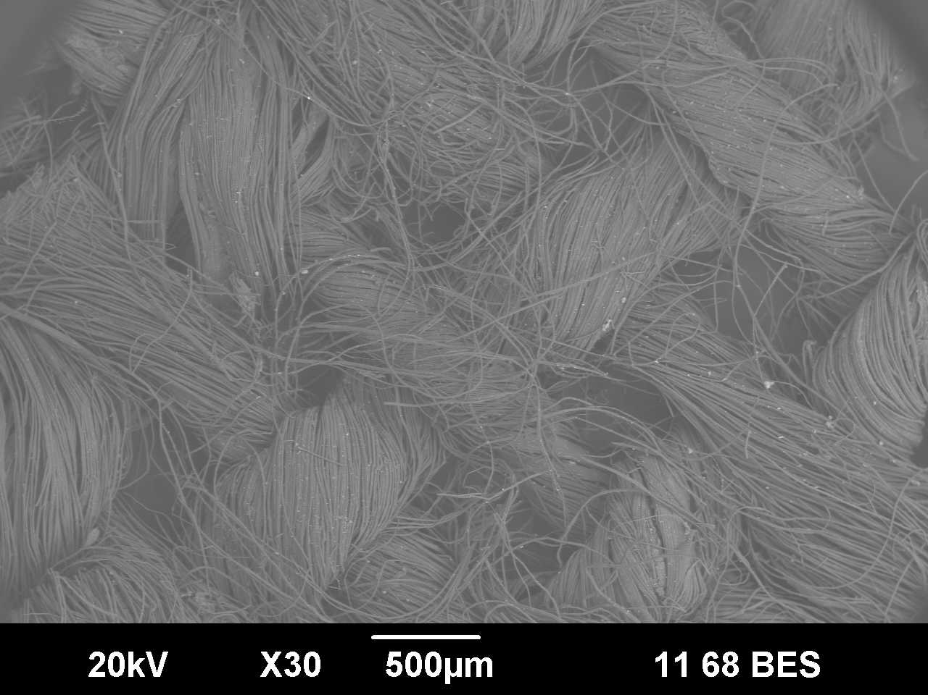
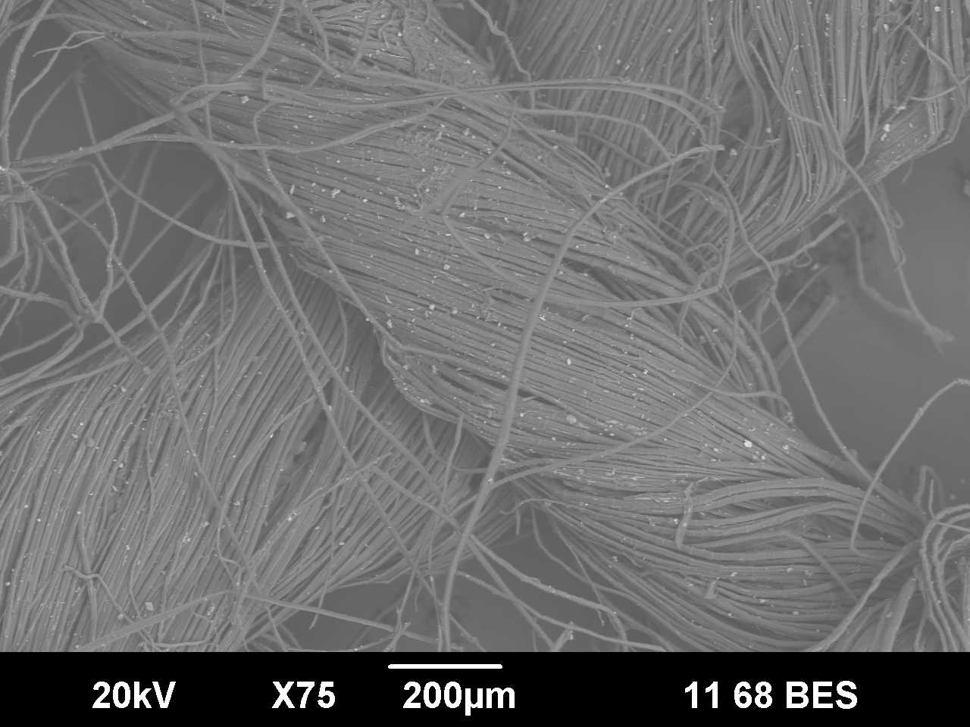
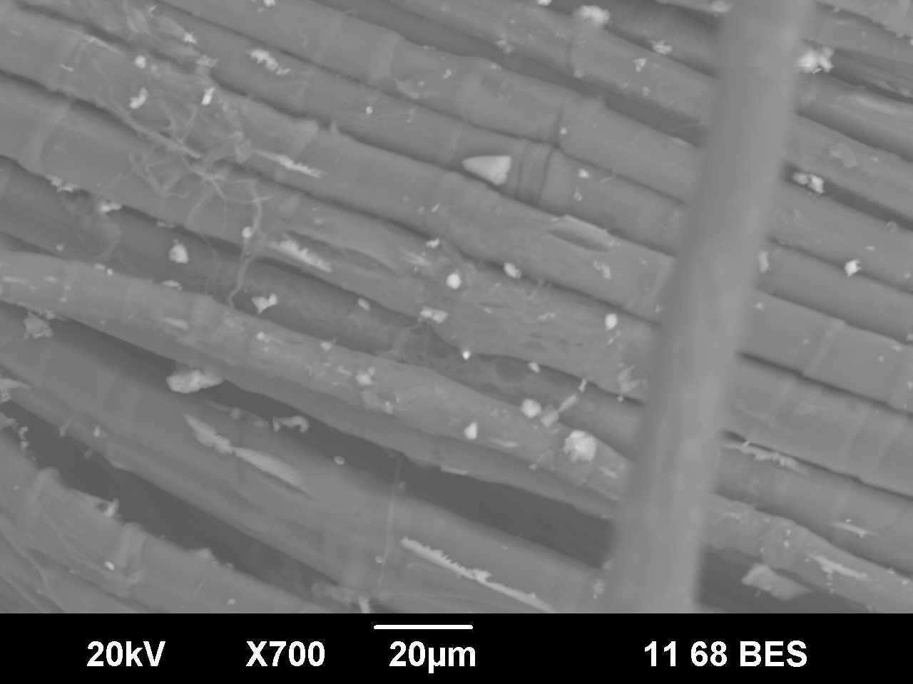
Наличие загрязнений от микрочастиц, которые могут «налипать» на неоднородную поверхность волокон, может изменять изотопный состав стронция в самом текстиле или шерсти
При этом только микроэлементы, оставшиеся в волосяных волокнах после удаления липидов, можно использовать для исследования

Slide 4
Целью работы являлась апробация методики изотопного анализа стронция в шерсти животных и археологического шерстяного текстиля эпохи бронзы для последующего определения вероятного ареала происхождения археологического текстиля.

Slide 5
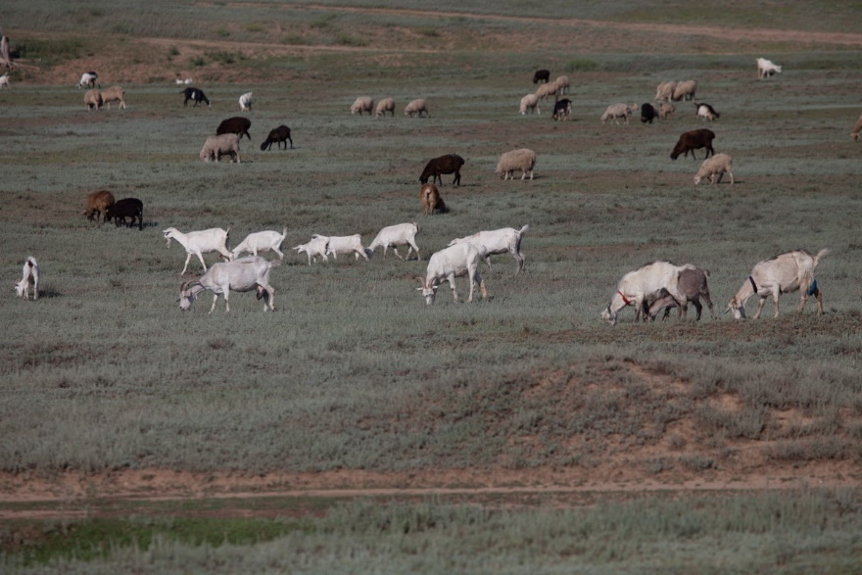
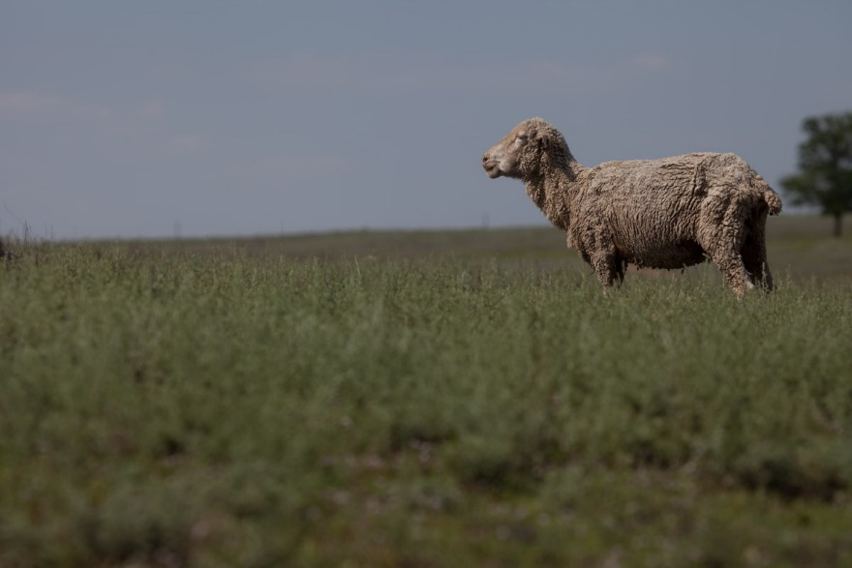
ОБРАЗЦЫ ШЕРСТИ СОВРЕМЕННЫХ ОВЕЦ
пастбище рядом с с. Ремонтное, балка Песчаная
Для сопоставительных целей исследовано современное растение (полынь), для анализа взяты его различные части: стебель, лист и соцветие

Slide 6
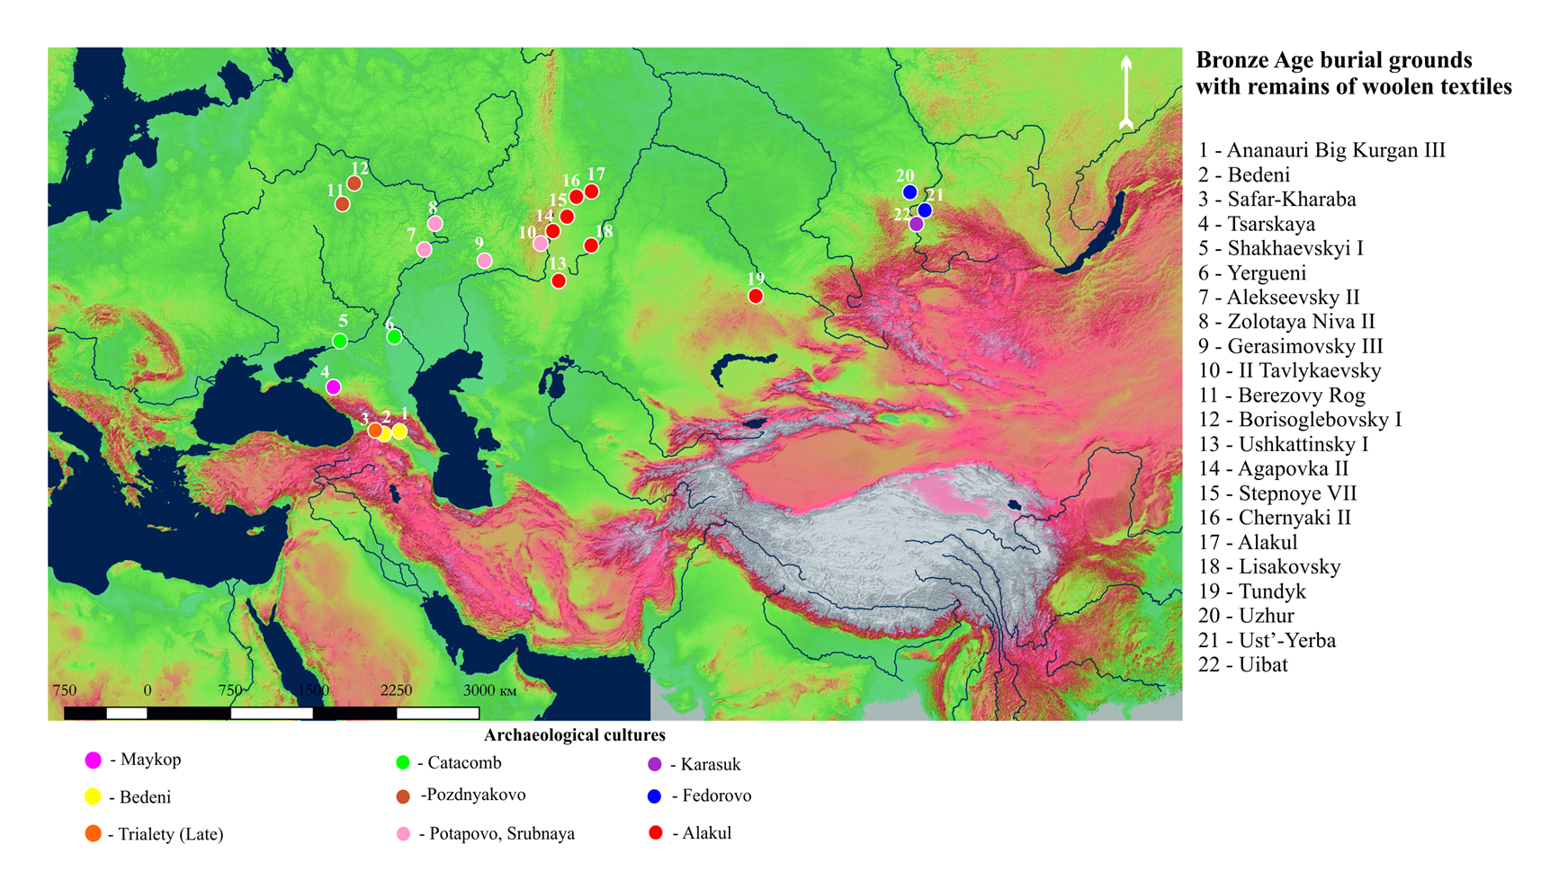
ОБРАЗЦЫ АРХЕОЛОГИЧСЕКОГО ТЕКСТИЛЯ
Могильники срубной культуры Золотая Нива (Самарская обл.) и Герасимовка (Оренбургская обл.).

Slide 7
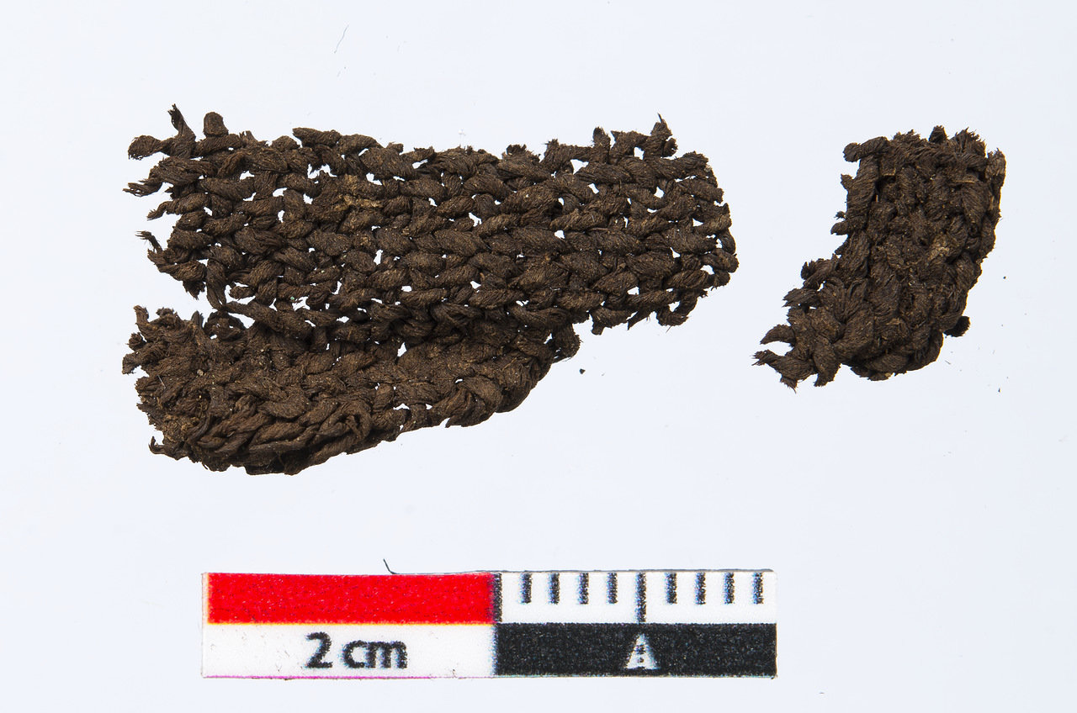
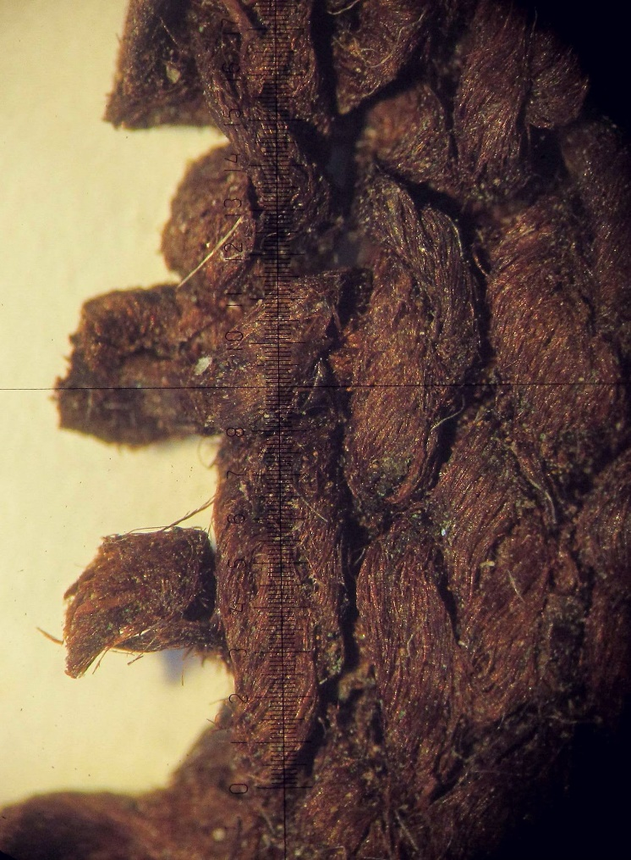
Среднее Поволжье
Золотая Нива

Slide 8
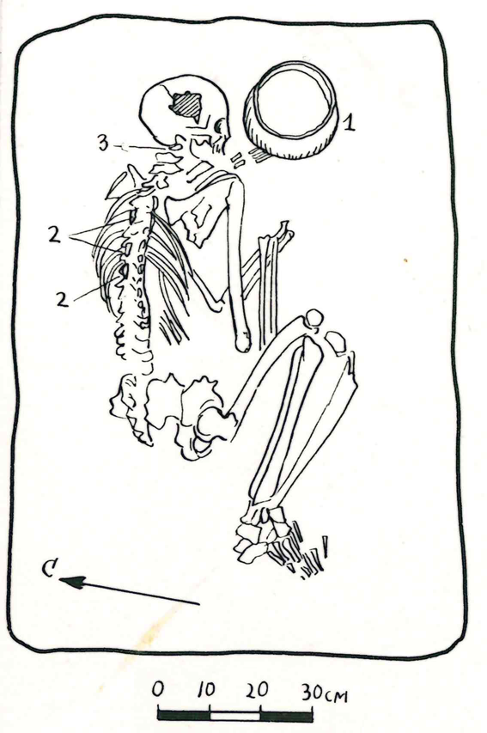
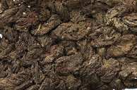
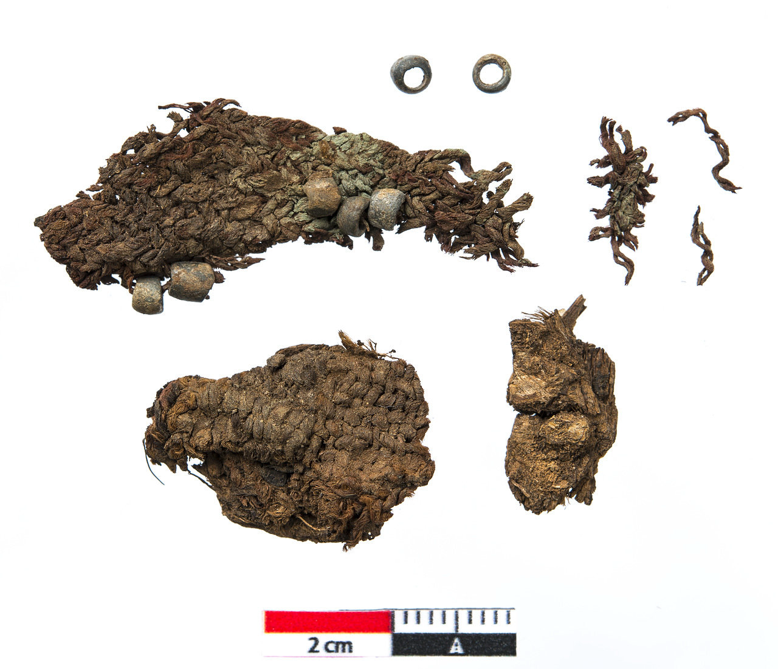
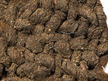
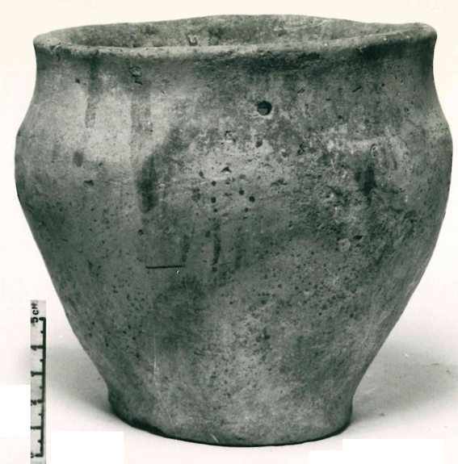
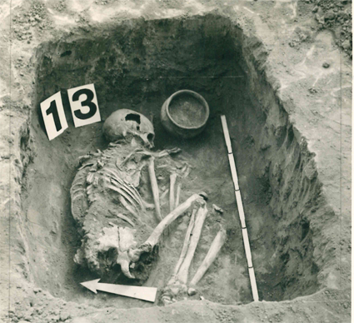
Герасимовка III, к.3, п.3, срубная культура
Фрагменты головного убора
Южный Урал, степь

Slide 9
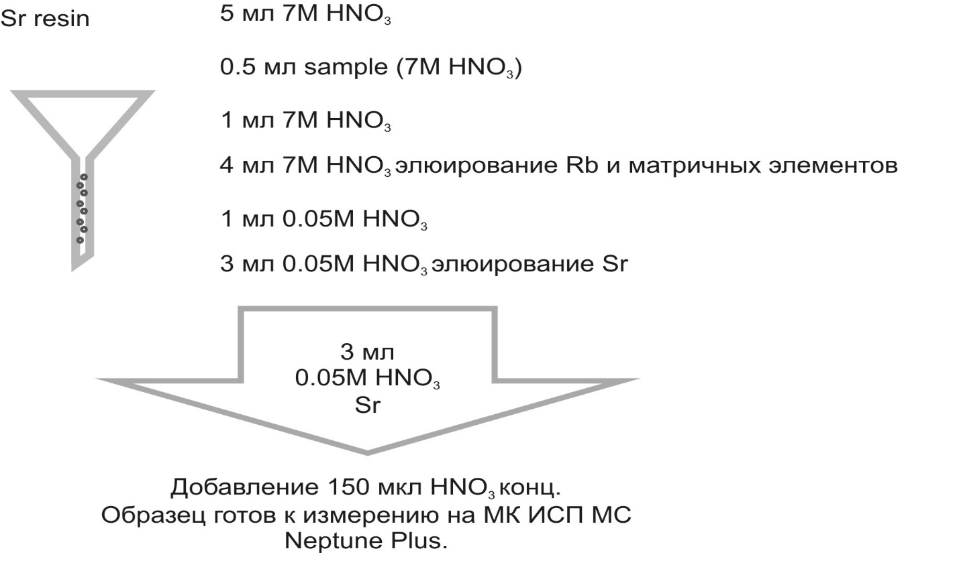
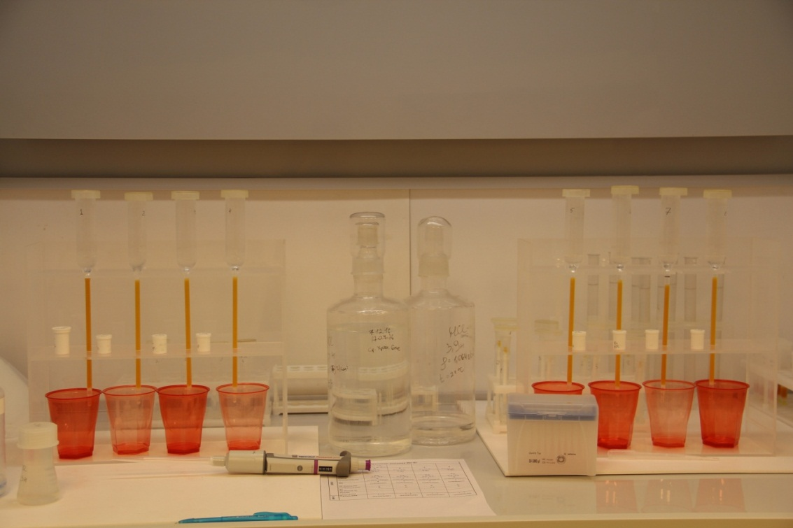
Очистка образцов текстиля от внешних загрязнений и силикатных минералов проведена согласно процедуре, описанной в [Frei et al, 2009]: фрагменты текстиля массой 30-50 мг обрабатывались 20%-ной плавиковой кислотой (HF) при комнатной температуре в течение 1 часа в тефлоновых бюксах, помещенных в ультразвуковую ванну. После этого раствор кислоты удаляли дозатором и дважды промывали текстиль ультрачистой водой, все смывы объединяли и также анализировали.
Навески образцов для изотопного анализа стронция (30-50 мг) помещали во фторопластовые бюксы, добавляли концентрированную HNO3 и 30%-ный раствор H2O2, помещали бюксы на электрическую печь и проводили выпаривание до сухого остатка при температуре 80˚С [Frei et al., 2009].
хроматографическое выделение стронция из апатитовой матрицы

Slide 10
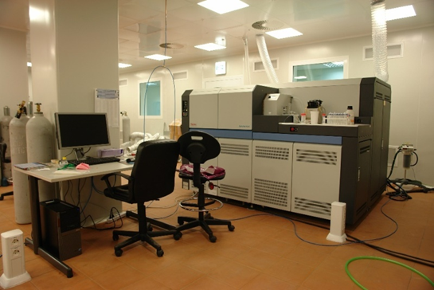
Измерения изотопного состава стронция проводили из 3%-го азотнокислого раствора на мультиколлекторном магнито-секторном масс-спектрометре с двойной фокусировкой Neptune Plus (Thermo Fischer).
Для оценки правильности и долговременной воспроизводимости измерительной процедуры использовали стандарт изотопного состава стронция NIST SRM 987: ⁸⁷Sr/⁸⁶Sr = 0.710266±8 (1SD, N=23).
Измерение изотопных отношений стронция проводили методом брекетинга (SSB) по схеме «стандарт-образец-образец-стандарт». В качестве стандарта используется стандартный образец изотопного состава стронция NIST SRM 987 (USA Geological Survey, США). Такой способ является наиболее подходящим для целей археологии, биологии и медицины, т.к. сочетает в себе упрощенную процедуру подготовки и измерения образцов с приемлемой точностью и воспроизводимостью результатов измерения для последующей интерпретации данных.
Оценку правильности определения изотопных отношений стронция проводили с помощью стандартного образца апатита Durango. Полученное отношение 0.706329±0.000023 (2 SD) удовлетворительно согласуется с литературными данными 0.706358±0.000023 (2 SD) [Yang et al, 2014].
Мультиколлекторный магнито-секторный масс-спектрометр с двойной фокусировкой Neptune Plus (Thermo Fischer).

Slide 11
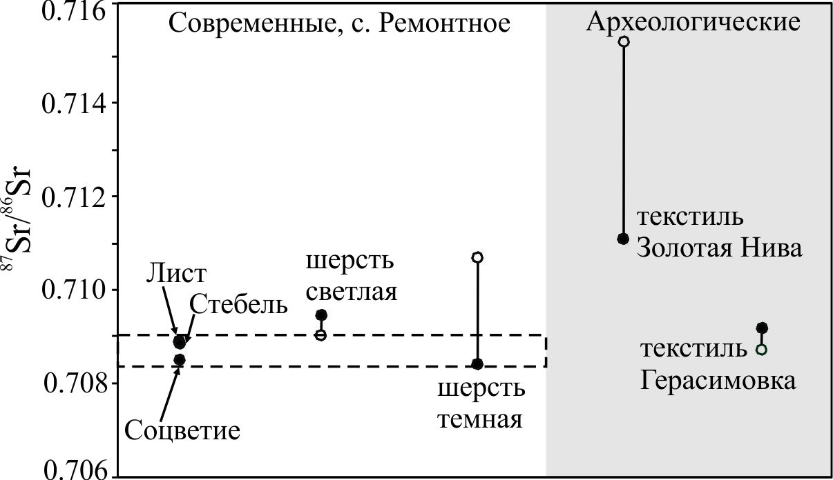
РЕЗУЛЬТАТЫ
Изотопные отношения стронция ⁸⁷Sr/⁸⁶Sr в образцах современной шерсти овец и травы (с. Ремонтное, Ростовская обл.), а также археологического текстиля из могильников срубной культуры Золотая Нива (Самарская обл.) и Герасимовка (Оренбургская обл.). Незалитые точки на графике обозначают соответствующие шерсти и текстилю промывки.

Slide 12
ВЫВОДЫ
Промывки темной шерсти и археологического текстиля из мог. Золотая Нива характеризуются более радиогенными (высокими) отношениями ⁸⁷Sr/⁸⁶Sr, чем соответствующие остатки волокон.
Для светлой шерсти и текстиля из мог. Герасимовка значения ⁸⁷Sr/⁸⁶Sr в промывках ниже, чем собственно в очищенных волокнах. Это может быть обусловлено фоновой пылевой нагрузкой от неогеновых и юрских отложений на территории могильника Герасимовка (0.707-0.708).
В тоже время, несмотря на существенно более радиогенные значения ⁸⁷Sr/⁸⁶Sr в промывке (0.71531), текстиль из могильника Золотая нива имеет ⁸⁷Sr/⁸⁶Sr отношение существенно выше (0.71106), чем фоновые значения подстилающих пород в районе (0.707-0.708) и, скорее всего, не является местным изделием.
Из рисунка видно, что шерсть черной овцы (0.70841), в целом, соответствует диапазону биодоступного стронция для с. Ремонтное (0.70889 - 0.70848, трава), в то время как шерсть светлой овцы выходит за рамки этого диапазона, что позволяет предположить либо ее недавний перегон (в переделах одного года) из другого местонахождения, отличного по составу подстилающих пород от с. Ремонтное, либо, скорее всего, использование сезонных дополнительных кормов – сена и комбикормов с измененным (м.б. иным?) изотопным составом стронция, происхождение которых связано с другими геологическими территориями.
Применение метода определения вариаций изотопных соотношений стронция в природных (шерсть современных овец и трава) и археологических (шерстяной текстиль) образцах позволит в будущем определить были ли шерстяные изделия местными или привозными. Эти данные во многом расширят возможности исторических интерпретаций.

Slide 13
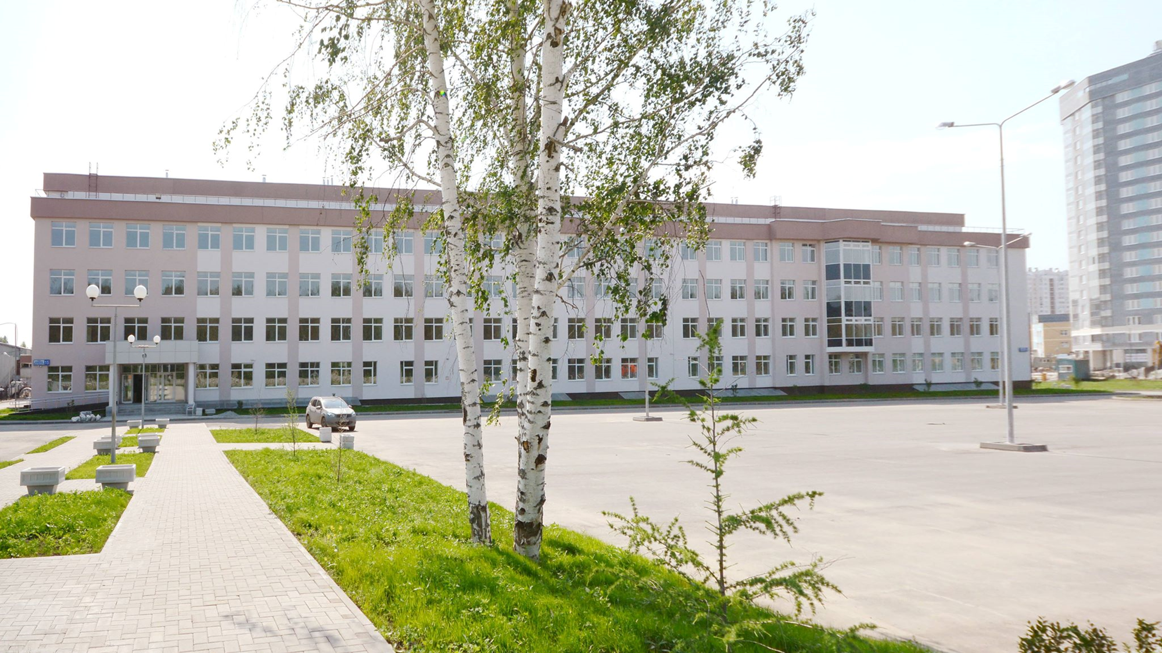
Анализы изотопного состава стронция выполнены в ЦКП УрО РАН «Геоаналитик» в рамках темы № АААА-А18-118053090045-8 государственного задания ИГГ УрО РАН и гранта РФФИ №18-09-00015.

